Slide 1
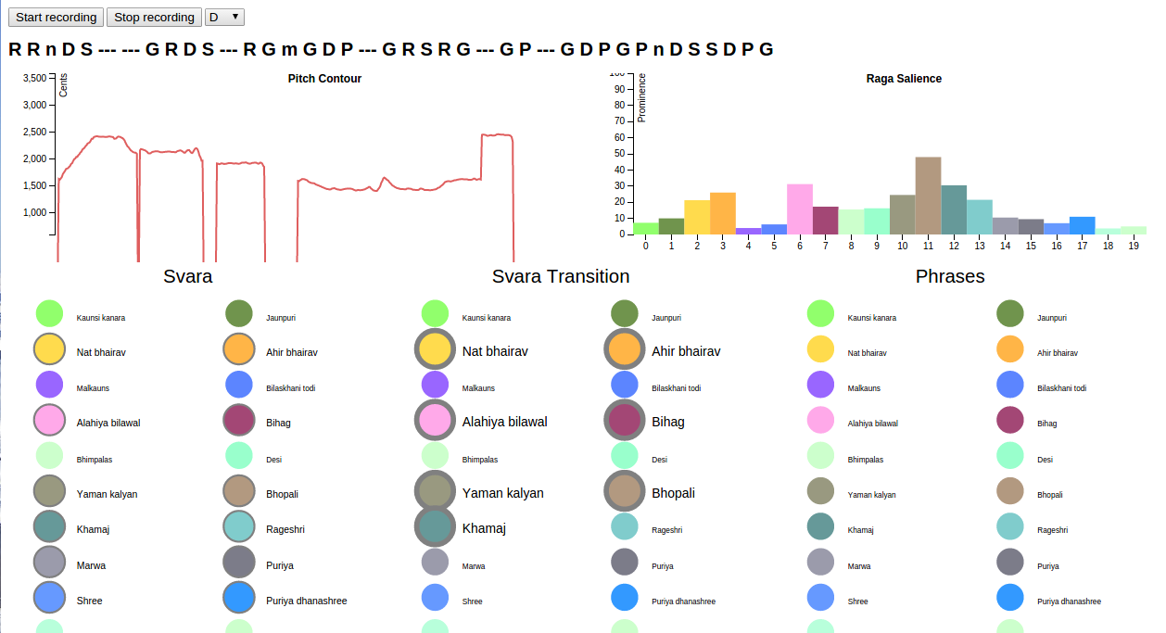
1
2
6
3
4
5

